Slide 1
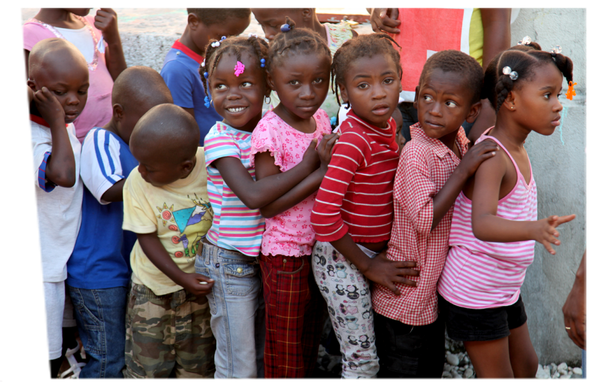
Les jeudis de la pédiatrie
Session … 8 NOVEMBRE 2018:
Heure…………………12H00 (GMT)
Lieu……………………………….….
Salle………………………………….
«Infections urinaires chez l'enfant»
Dr Djeneba KONATE
Mali

